Slide 1
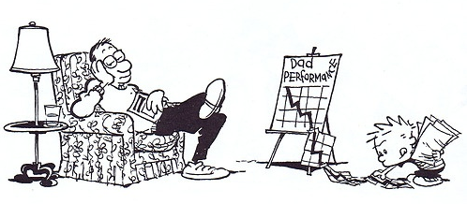
FE & FB in de dagelijkse praktijk
Theorie, model, tools
Sergej Visser

Slide 2
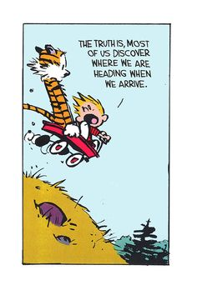
Teaching is the greatest act of optimism.
There is no failure. Only feedback.

Slide 3
Theorie

Slide 4
Beter lesgeven door beter begrip van leren
Wat is leren eigenlijk?
Leren = als er iets in het lange-termijngeheugen verandert / groeit
Hoe leren mensen?
Learning happens when people have to think hard.
(Rob Coe)
Het denken vindt plaats in het werkgeheugen.

Slide 5
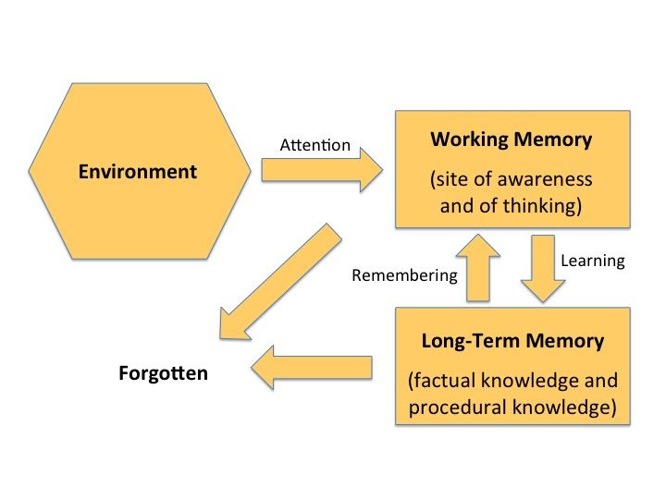
Understanding learning (Daniel Willingham)

Slide 6
We leren als we…
ons concentreren op relevante voorbeelden
terughalen welke kennis en ervaring we al hebben over het onderwerp
de nieuwe kennis toepassen in nieuwe contexten
oefenen
Vragen over het onderwerp beantwoorden
(David Didau)

Slide 7
Uitgangspunten
DROP
Doel: Voortdurende ontwikkeling
Routine: uitleg; oefenen; evaluatie; feedback; verbeteren
Organisatie: leerdoelen; kennis; vaardigheden; opdrachten; proces; succescriteria
Praktijk: Doe wat werkt. Motivatie, focus, inzet.
Hoofdvragen: Helpt het? Werkt het?

Slide 8
Wat werkt: het bewijs
Effect sizes (Hattie / Marzano)
Pedagogiek
Geloofwaardigheid docent, relatie docent-leerling, orde in de klas
Didactiek
Formatieve evaluatie, Klassengesprek, feedback, helderheid docent, peer tutoring, collaborative learning, etc.
Overzicht
Toolkit for teaching & learning

Slide 9
Werkt ‘t & wat kost het? (Robert Coe)
Most promising for raising attainment
8
Feedback
May be worth it
Meta-cognitive
Peer tutoring
Homework (Secondary)
1-1 tuition
Early Years
Effect Size (months gain)
Collaborative
Behaviour
Phonics
Small gp tuition
Parental involvement
Smaller classes
Social
ICT
Individualised learning
Summer schools
After school
Small effects / high cost
Homework (Primary)
Mentoring
Teaching assistants
0
Performance pay
Aspirations
£0
Ability grouping
£1000
Cost per pupil
www.educationendowmentfoundation.org.uk/toolkit

Slide 10
Een model (→ overzicht)

Slide 11
Onderwijsmodel FE & FB

Slide 12
Onderwijsmodel FE & FB
Leerdoelen
Bijstellen
Kennis
Feedback
Vaardigheden
Evaluatie
Opdracht
Uitvoering

Slide 13
Onderwijsmodel FE & FB
Wat ga je doen?
Wat pas je aan?
Wat moet je weten?
Wat kan er beter?
Wat moet je kunnen?
Hoe ging het?
Wat is de opdracht?
Wat heb je gedaan?

Slide 14
Fase 1: begrip
Leerdoelen
Bijstellen
Kennis
Feedback
Vaardigheden
Evaluatie
Opdracht
Uitvoering

Slide 15
Leerdoelen
WAT
Introduceer activiteit / project
Verwachtingen over leeropbrengst verzamelen
Gezamenlijk leerdoelen vaststellen
HOE
Maak versie 1 van een lijst met leerdoelen (eenvoudig, concreet, direct)
Vraag leerlingen wat ze verwachten te gaan leren
Vermijd aannames → far transfer
Verzamel input leerlingen → leerdoelen
Pas lijst met leerdoelen aan

Slide 16
Fase 1: begrip
Leerdoelen
Bijstellen
Kennis
Feedback
Vaardigheden
Evaluatie
Opdracht
Uitvoering

Slide 17
Kennis
WAT
Maak duidelijk welke kennis leerlingen nodig hebben
Haal voorkennis terug
Leg nieuwe concepten uit
Leg verbanden met bekende concepten
Check of leerlingen het nieuwe concept begrijpen

Slide 18
Kennis
Knowledge
HOW
Checklist / samenvatting/ woordenlijst
Aantekeningen maken, klassengesprek, DDU
Relevante voorbeelden
Inoefenen nieuw concept / kennis
Check begrip: sleutelvragen, (formatief) evalueren
Basiskennis: fail / pass toets

Slide 19
Fase 1: begrip
Leerdoelen
Bijstellen
Kennis
Feedback
Vaardigheden
Evaluatie
Opdracht
Uitvoering

Slide 20
Vaardigheden
WHAT
Definieer “can-dos” voor het project
Nulmeting vaardigheden
Bepaal succescriteria
Geef relevante voorbeelden
Oefen

Slide 21
Skills
Vaardigheden
HOW
Checklist can-do-statements → zelfevaluatie / peer feedback
Nulmeting: begintoets / startopdracht
Assessment rubric (pre-flight schedule); checklist (harde criteria)
Laat video’s en ingeleverde opdrachten van oud-leerlingen zien
Oefen bepaalde vaardigheden doelgericht

Slide 22
Fase 1: begrip
Leerdoelen
Bijstellen
Kennis
Feedback
Vaardigheden
Evaluatie
Opdracht
Uitvoering

Slide 23
Opdracht
WHAT
Project / lessenserie
Blended learning: online & offline; individueel werk + samenwerking
Heldere, aansprekende, open-end opdrachten
Trapsgewijze uitwerkingen / stappenplannen
Opklimmende complexiteit / cumulatieve opdrachten
Feedback + verbeteren
Uitdagende eindopdrachten

Slide 24
Assignment
Opdracht
HOW
Poetry project / Presentation Skills / Essay Writing
Pairs / groups; individual & collective tasks
Very clear guidelines; student autonomy in content / subject choice
Worked examples: step-by-step solution to a problem or task
Scaffolding: teachers model or demonstrate how to solve a problem, and then step back, offering support as needed
General, repeated tasks + additions (cumulative / specific)
Final tasks show acquired skills + required knowledge

Slide 25
Fase 1: begrip
Leerdoelen
Bijstellen
Kennis
Feedback
Vaardigheden
Evaluatie
Opdracht
Uitvoering

Slide 26
Uitvoering
WHAT & HOW
Lessenserie: info & feedback op proces & progressie
Blended learning: online & offline; individueel werk + samenwerking
Opdrachten in en buiten de klas
Eerlingen zijn aan het werk; docent = gids, controleur, coach
Docent stelt doorlopend vragen
Samenwerking ≠ het werk verdelen
De vorm van de opdracht staat vast; de inhoud is rijk→ autonomie.

Slide 27
Fase 1: begrip
Leerdoelen
Bijstellen
Kennis
Feedback
Vaardigheden
Evaluatie
Opdracht
Uitvoering

Slide 28
Evaluatie
WAT & HOE: formatieve evaluatie
Self-assessment leerlingen } Hard criteria
Evaluatie: leerlingpresentatie } Checklist
Peer assessment } Rubric
Assessment door leraar
Formatieve evaluatie → feedback; pass / fail

Slide 29
Fase 1: begrip
Leerdoelen
Bijstellen
Kennis
Feedback
Vaardigheden
Evaluatie
Opdracht
Uitvoering

Slide 30
Feedback-cultuur: wat?
DROP
Doel: continue ontwikkeling
Routine: oefen gewoontes in; structurele, regelmatige feedback
Organise: Heldere leerdoelen / leerproces / succescriteria
Praktijk: stel vragen en beantwoord ze; bevestig; vat samen

Slide 31
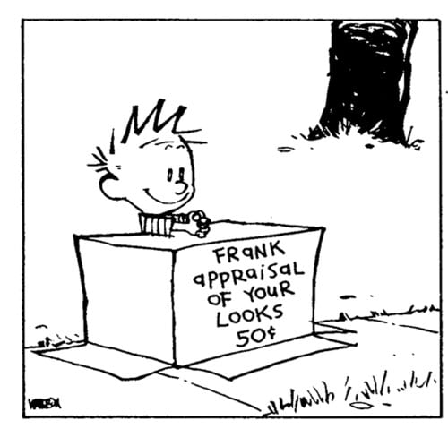
Feedback: hoe?
Vragen, niet ongevraagd geven
Normaal, veilig en opbouwend
Feed
-up
-back
-forward
Proces
Product
Progressie

Slide 32
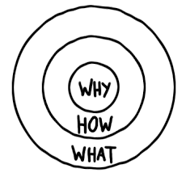
Een feedback-cultuur
Om feedback vragen is normaal
Focus: persoonlijke ontwikkeling / groei
Regelmatige, georganiseerde, bilaterale FB
Wederzijdsheid

Slide 33
Feedback-cultuur
WIE Betrokkenheid, motivatie, leren
HOE Voorbeeldfunctie, gezamenlijk doel, wederzijdsheid
WAT DROP: doelen, routines, organisatie, praktijk
WIE Alle betrokkenen, te beginnen met de docent

Slide 34
Principes (ABCD)
Mensen:
Actief
Autonoom
Betrokken
Bevlogen
Proces:
Continu
Consistent
Duidelijk
Doelgericht

Slide 35
Fase 1: begrip
Leerdoelen
Bijstellen
Kennis
Feedback
Vaardigheden
Evaluatie
Opdracht
Uitvoering

Slide 36
Adjustment
Bijstellen
Fouten verbeteren:
docent signaleert ze & geeft feedback
Leerling verbetert ze

Slide 37
Tools

Slide 38
Digitaal platform: Microsoft Teams
Office 365
Teams → klassen / groepen
Teams → jaarlagen
Chatfunctie: docenten, leerlingen, beide
Databank
Class Notebook: huiswerk
Taken / opdrachten: inleveren, checken, feedback

Slide 39
Formatieve evaluatie: pass / fail
Basisstof
Adaptieve software: oefenen
Toetsen: Wintoets
Pass/Fail – test: 90% of 95 % goed
grammatica
Examentraining
Luistervaardigheid
Skills: Rubrics gebruiken
Essay writing
Presentation skills

Slide 40
Formatieve evaluatie: pass / fail
Skills: Assessment rubric
Essay writing
Presentation skills
R&J: the play
Music: exam concert
Assessing performance together

Slide 41
Formatieve evaluatie: self-check
Presentation:
Reflectie op lessenserie / praktische opdrachten
Proces
Producten
Opbrengsten
Volgende stap
Feedback op docent / project

Slide 42
Feedback & verbetering
LangCorr: Language Correction
Office 365

Slide 43
Uitgangspunten
DROP
Doel: Voortdurende ontwikkeling
Routine: uitleg; oefenen; evaluatie; feedback; verbeteren
Organisatie: leerdoelen; kennis; vaardigheden; opdrachten; proces; succescriteria
Praktijk: Doe wat werkt. Motivatie, focus, inzet.
Hoofdvragen: Helpt het? Werkt het?

Slide 44
Op avontuur!

